Slide 1
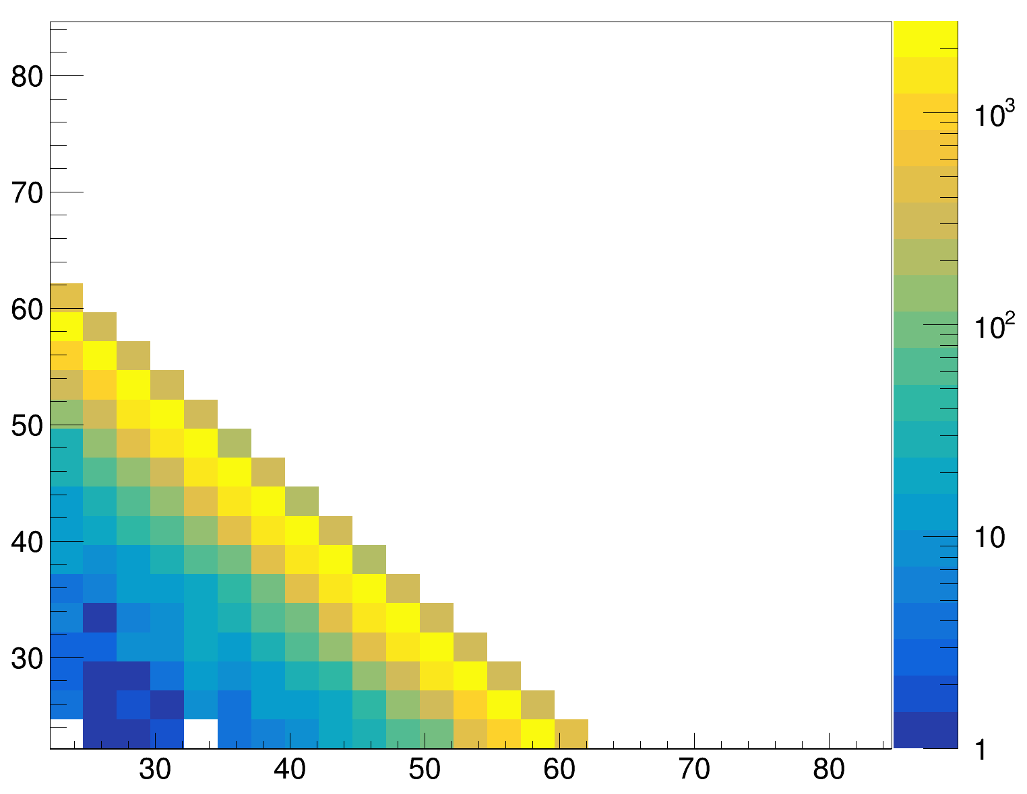
θ₂ [°]
θ₁ [°]

